Slide 1
ГОСУДАРСТВЕННОЕ БЮДЖЕТНОЕ ОБЩЕОБРАЗОВАТЕЛЬНОЕ УЧРЕЖДЕНИЕ ШКОЛА-ИНТЕРНАТ № 22 НЕВСКОГО РАЙОНА
САНКТ-ПЕТЕРБУРГА
ДЕЯТЕЛЬНОСТЬ ОБРАЗОВАТЕЛЬНОГО УЧРЕЖДЕНИЯ ПО СОХРАНЕНИЮ И УКРЕПЛЕНИЮ ЗДОРОВЬЯ, ФОРМИРОВАНИЮ ЗДОРОВОГО ОБРАЗА ЖИЗНИ ОБУЧАЮЩИХСЯ
«ШКОЛА ЗДОРОВЬЯ
САНКТ–ПЕТЕРБУРГА»
2021

Slide 2
Цель ОУ:
-обеспечение условий для обучения, воспитания, социальной адаптации и интеграции в общество учащихся с нарушением интеллекта.
Задачи:
-обеспечить обучающимся с нарушением интеллекта уровень образования, соответствующий современным требованиям;
-обеспечить приоритет здоровьесберегающему аспекту педагогической и учебной деятельности;
-повысить мотивацию педагогов на участие в освоении передового педагогического опыта, в экспериментальной деятельности, изучение и применение новых образовательных технологий;
-формировать позитивную мотивацию учащихся к учебной деятельности.

Slide 3
Стуктура школы-интерната включает блоки:
- образовательный процесс;
- система коррекционно-воспитательной работы;
- лечебно-оздоровительная деятельность;
- психологическая поддержка;
- социальная защита детей;
- трудовое обучение.

Slide 4
Реализуемые учебные программы
Образовательные программы начального общего, основного общего образования, адаптированные для обучающихся с ограниченными возможностями здоровья (с умственной отсталостью, с расстройствами аутистического спектра).

Slide 5
Структура социального партнерства ГБОУ № 22
Комитет по образованию Правительства Санкт-Петербурга;
Администрация Невского района Санкт-Петербурга;
ИМЦ Невского района;
ГБУ ДПО СПб АППО;
ГБУ ДО ЦППМСП Невского района Санкт-Петербурга
ГБДОУ, ГБОУ
Библиотека
им. Л. Соболева Невского района СПб;
ЛДДТ; ПДДТ;
«Детский Киномай»;
Социально-культурный центр «Шаг навстречу»;
ГБНОУ «Академия талантов» Санкт-Петербурга
ЦПМПК, ТПМПК
Медицинские организации
ГБОУ №22
Родители;
подростковый центр «Невский»;
центр социальной помощи семье и детям;
центр социальной реабилитации;
УМВД России по Невскому району Санкт-Петербургу
РГПУ им. А.И.Герцена;
Специальный Олимпийский комитет;
Дворец учащейся молодежи;
ГУП «Ленсвет»;
БРООО «Особый Петербург»;
СОК «Зеленый огонек»
Профессиональное обучение
Работодатели и
социальные службы

Slide 6
Особенности контингента обучающихся
В настоящее время в ГБОУ школе-интернате №22 Невского района Санкт-Петербурга обучается 240 обучающихся с умственной отсталостью (нарушением интеллекта).
Легкая степень умственной отсталости у 148 обучающихся.
Умеренная и тяжелая степень умственной отсталости, а так же ТМНР – у 92 обучающихся.

Slide 7
С ЯНВАРЯ 2020 ГОДА ГБОУ ШКОЛА-ИНТЕРНАТ №22 РЕАЛИЗУЕТ ПРОГРАММУ ФОРМИРОВАНИЯ ЗДОРОВОГО И БЕЗОПАСНОГО ОБРАЗА ЖИЗНИ «СЕКРЕТ УСПЕХА - ЗОЖ» В СООТВЕТСТВИИ
С ПРОГРАММОЙ РАЗВИТИЯ ШКОЛЫ-ИНТЕРНАТА НА 2020-2024 ГГ.
(НА ОСНОВАНИИ ПРОЕКТА «ШКОЛА ЗДОРОВЬЯ»)

Slide 8
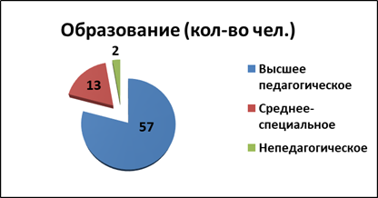
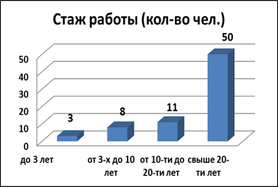
УСПЕШНОСТЬ РЕАЛИЗАЦИИ ПРОГРАММЫ ВО МНОГОМ ЗАВИСИТ ОТ КАДРОВОГО СОСТАВА ОБРАЗОВАТЕЛЬНОГО УЧРЕЖДЕНИЯ
Штат ГБОУ школы-интерната №22 Невского района включает в себя педагогический персонал, необходимый для работы с детьми с нарушением интеллектуальной сферы.

Slide 9
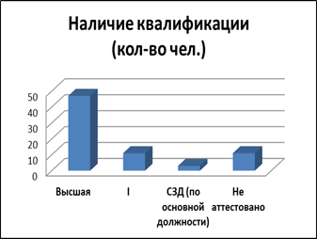
Педагоги ГБОУ школы-интерната №22 владеют современными образовательными технологиями.
Все педагоги ГБОУ школы-интерната своевременно проходят курсы повышения квалификации по различным направлениям.
100% педагогов обучились на курсах по оказанию первой помощи.
Курсы по здоровьесбережению прошли 32 % педагогов.

Slide 10
Направления работы по формированию ЗОЖ
педагогическим составом ГБОУ 22
Оптимизация двигательной активности участников образовательного процесса.
Организация качественного медицинского обслуживания, проведение лечебно - профилактических и физкультурно-оздоровительных мероприятий.
Организация качественного питания школьников, соблюдение питьевого режима; использование в образовательном процессе здоровьесберегающих технологий.
Создание здоровьесберегающей среды в школе-интернате.

Slide 11
Реализуемый индивидуальный подход к обучающимся
Сопровождение развития ребенка (система службы сопровождения) по направлениям:
- определение уровня готовности к обучению в школе;
- определение особенностей развития (включая здоровье);
- определение причин неуспеваемости и школьной дезадаптации;
- выработка адекватных мер, направленных на своевременное обеспечение
каждому ребенку индивидуальных условий для развития и получения образования.

Slide 12
В ГБОУ школе-интернате №22 с 2005 года существует Совет здоровья
Педагогический компонент:
Учитель
Учитель-логопед
Учитель-дефектолог
Медицинский компонент:
Врач-педиатр
Врач-психиатр
Медицинская сестра
Совет Здоровья
Психологический компонент:
Педагоги-психологи
Социальный компонент:
Социальные педагоги

Slide 13
НАПРАВЛЕНИЯ РАБОТЫ СОВЕТА ЗДОРОВЬЯ
Диагностическое
Обследование учащихся
Коррекционно-развивающее
Проведение групповых и индивидуальных занятий и уроков
Консультативное
Образовательное
Организационное
Составление индивидуальных и групповых планов занятий
Посещение уроков
Участие в работе консилиума
Анализ проведенного воздействия на школьников в течение всего учебного года
Пропаганда здорового образа жизни, консультирование родителей и педагогов
Участие в МО, семинарах, круглых столах, конференциях
Публикации статей, тиражирование опыта, ведение раздела сайта школы
Проведение открытых мероприятий, уроков, мастер-классов
Прохождение курсов повышения квалификации
Создание предметно-развивающей среды в кабинете
Оформление документации
Составление расписания уроков
Планирование и разработка обучающих программ

Slide 14
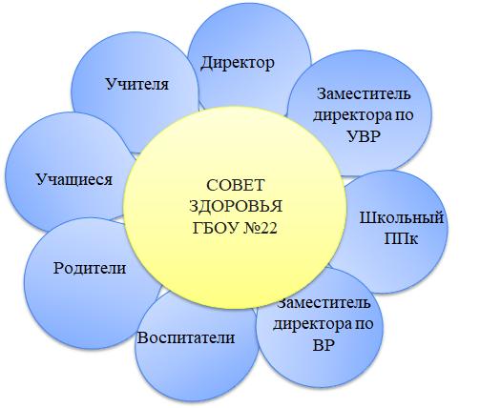
Взаимодействие Совета здоровья в структуре ОУ

Slide 15
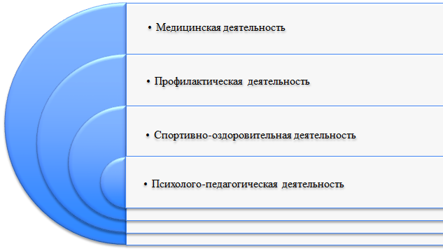
Основные направления реализации
Программы на 2020 - 2024

Slide 16
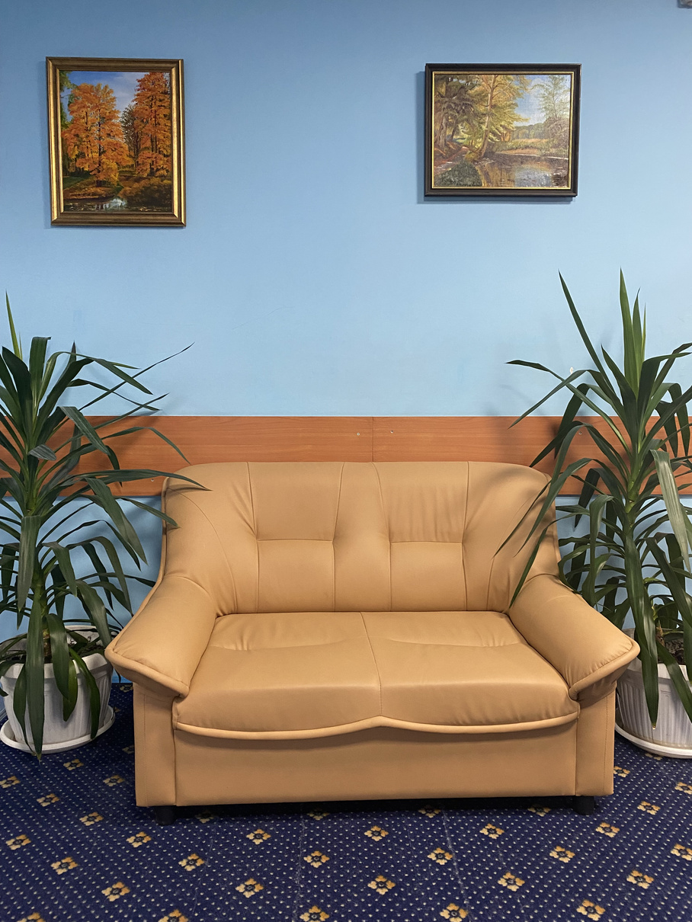
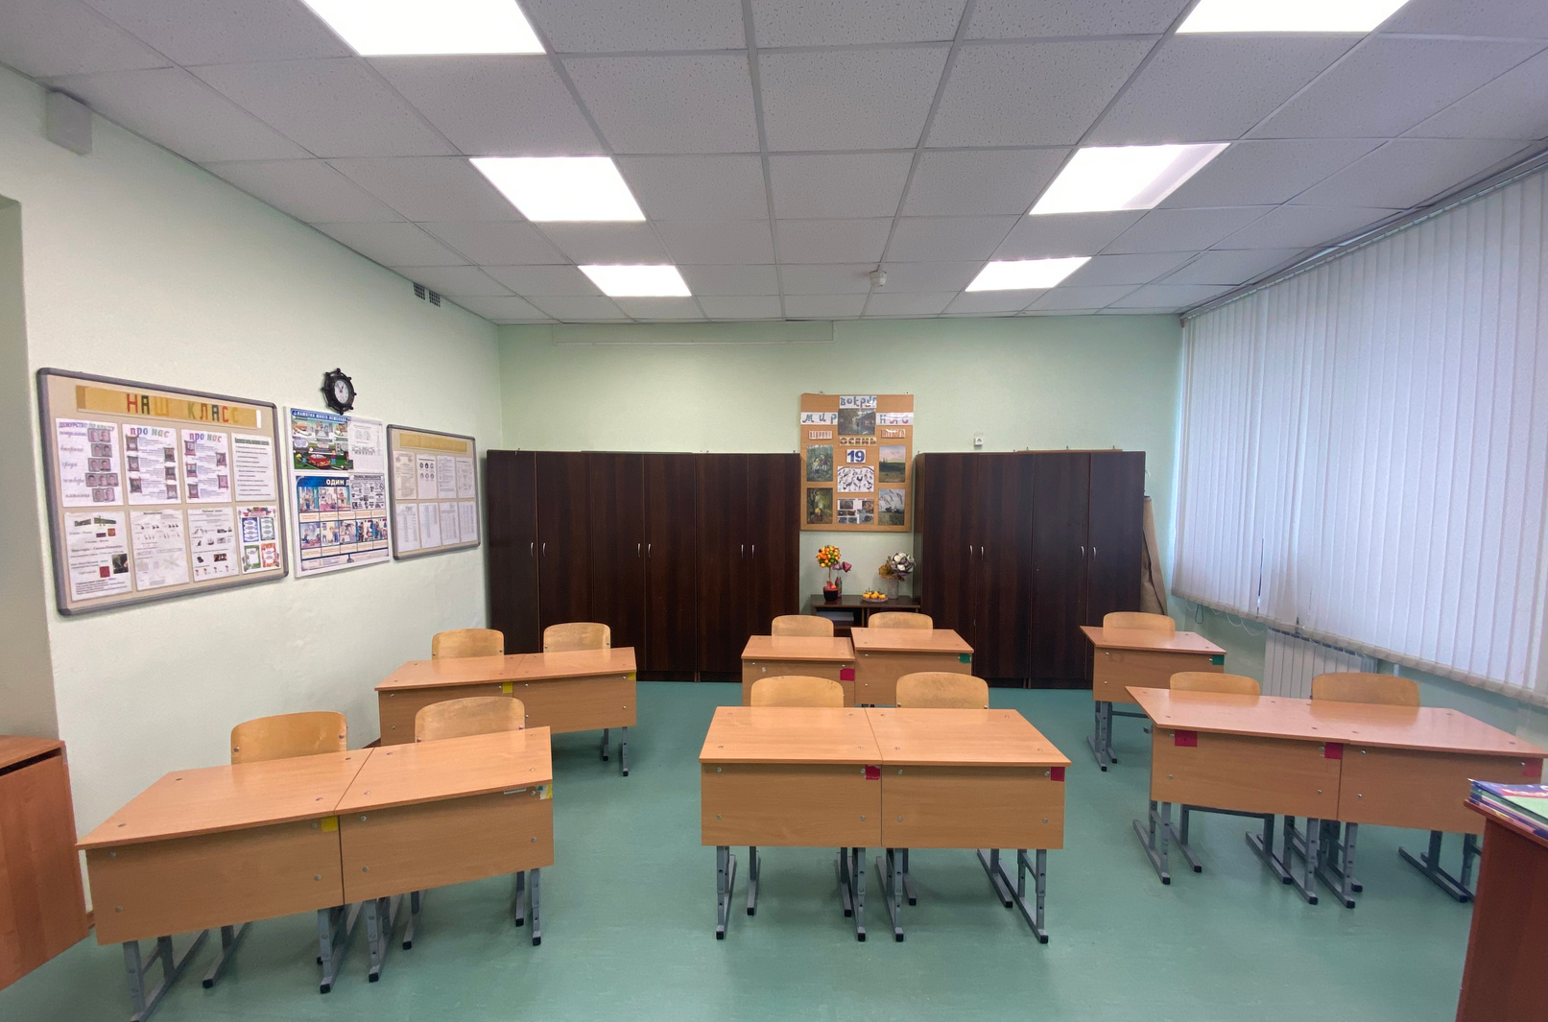
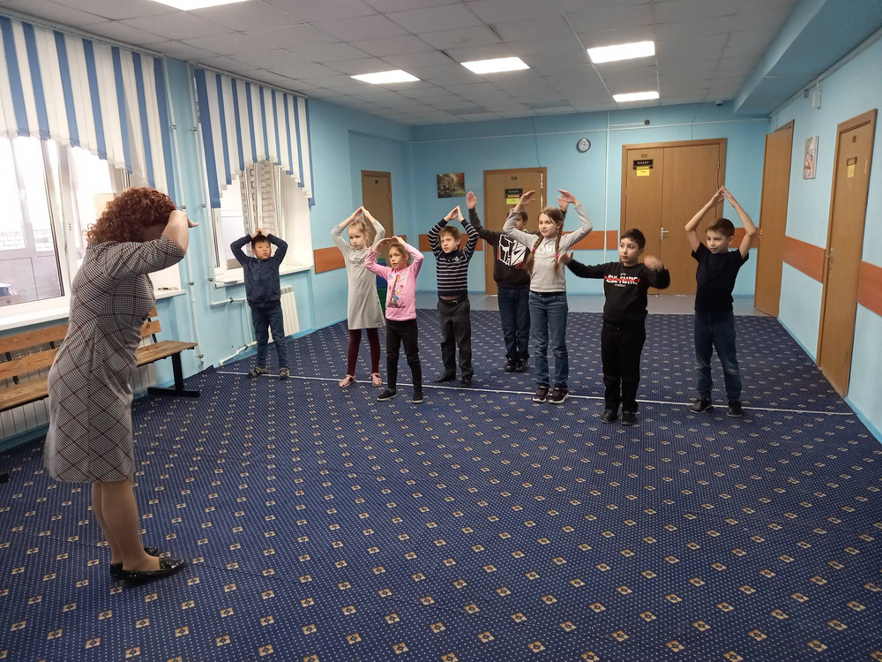
Безопасная среда и комфортные условия
получения образования
Большую часть времени учащиеся проводят в школе-интернате. Для успешной реализации образовательного процесса, создана комфортная, безопасная среда.
Выполнение требований СанПиН - важнейшее условие охраны здоровья ребенка.

Slide 17
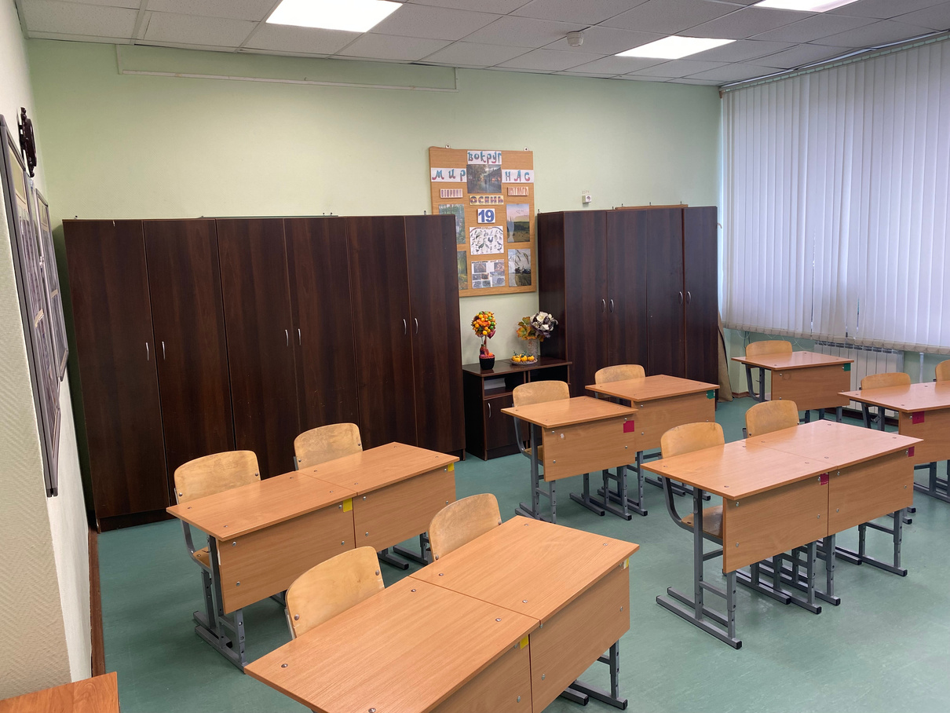
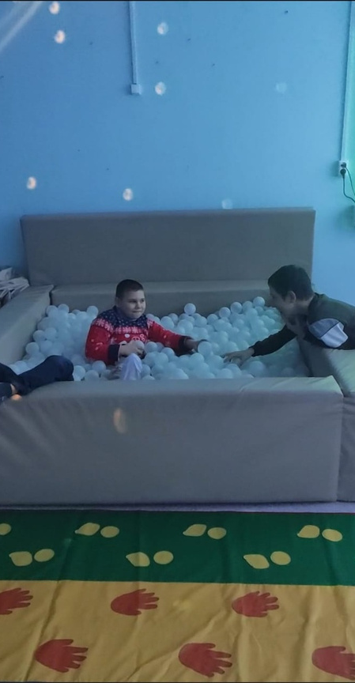
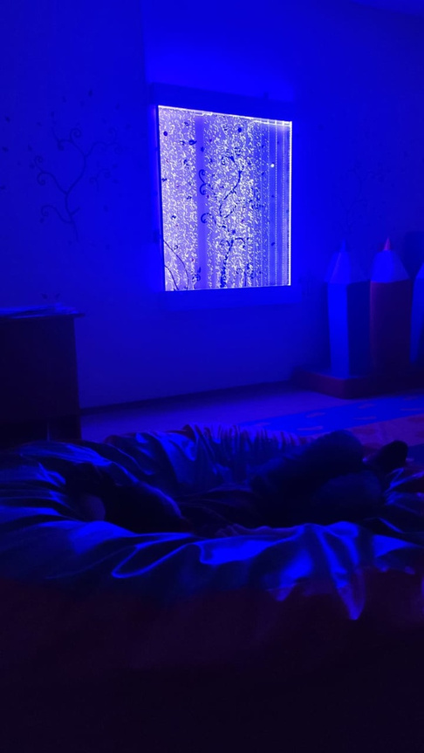
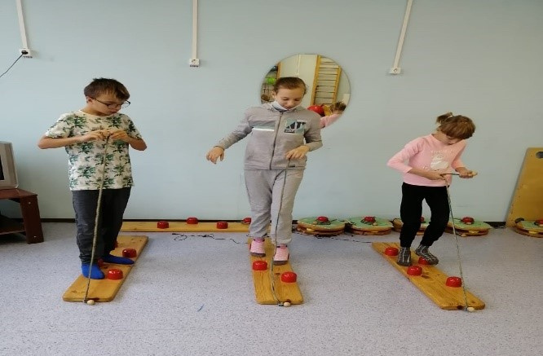
Сформированность здоровьесозидающего пространства
ГБОУ школы-интерната №22
В ГБОУ школе-интернате №22 Невского района созданы необходимые условия для обучения и развития обучающихся с легкой, умеренной и тяжелой степенью умственной отсталости и ТМНР.

Slide 18
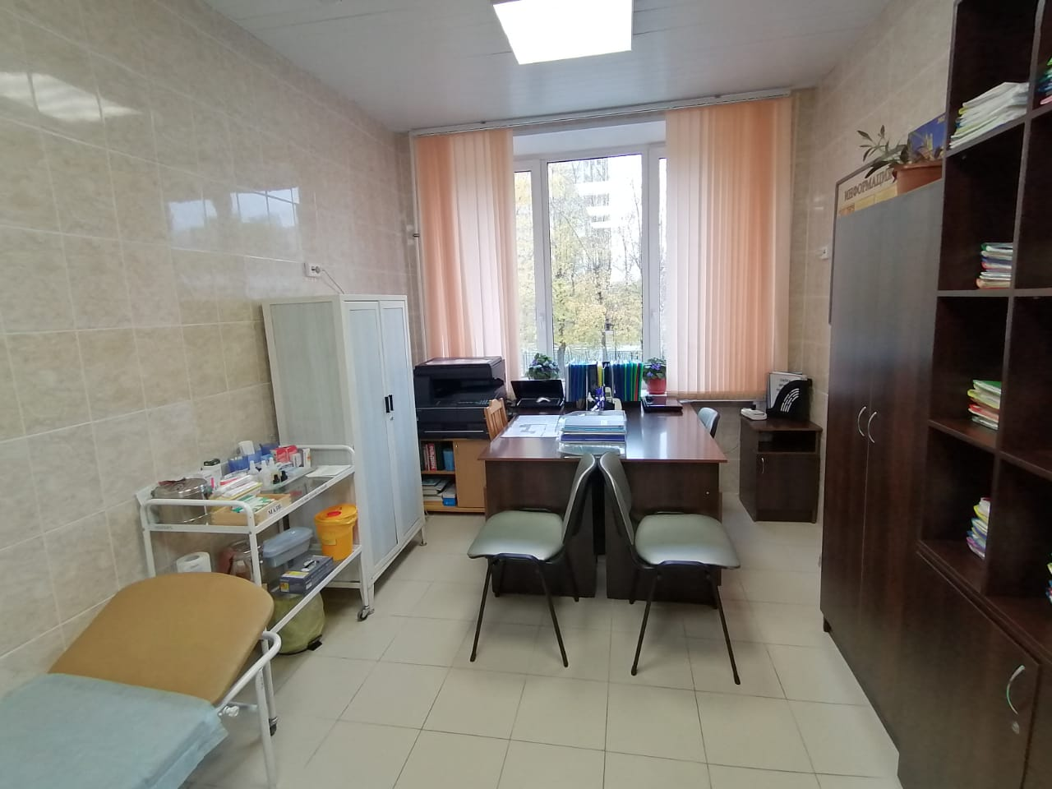
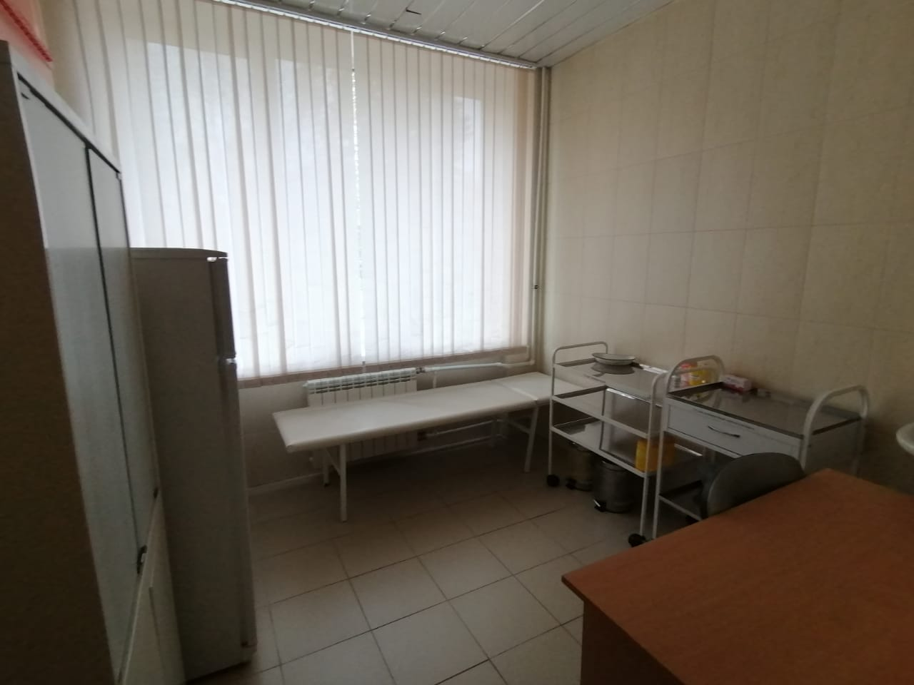
Деятельность по совершенствованию
медицинского обслуживания в ГБОУ 22
В школе-интернате имеется лицензированный медицинский кабинет, в штат которого входят:
- врач;
- медицинская сестра;
- медицинская сестра по массажу.

Slide 19
Организация питания обучающихся
в ГБОУ школе-интернате №22
В соответствии с Законом Санкт-Петербурга от 22.11.2011 года № 728-132 «Социальный кодекс Санкт-Петербурга» в школе-интернате функционирует отдельная столовая, осуществляется 6-разовое бесплатное питание. Охват горячим питанием школьников составляет 100%.

Slide 20
Программа формирования культуры здорового и безопасного образа жизни

Slide 21
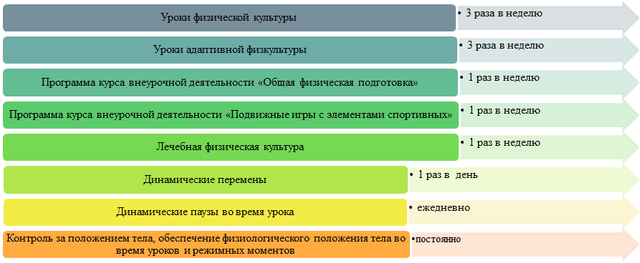
Физическое воспитание и двигательная активность обучающихся ГБОУ 22

Slide 22
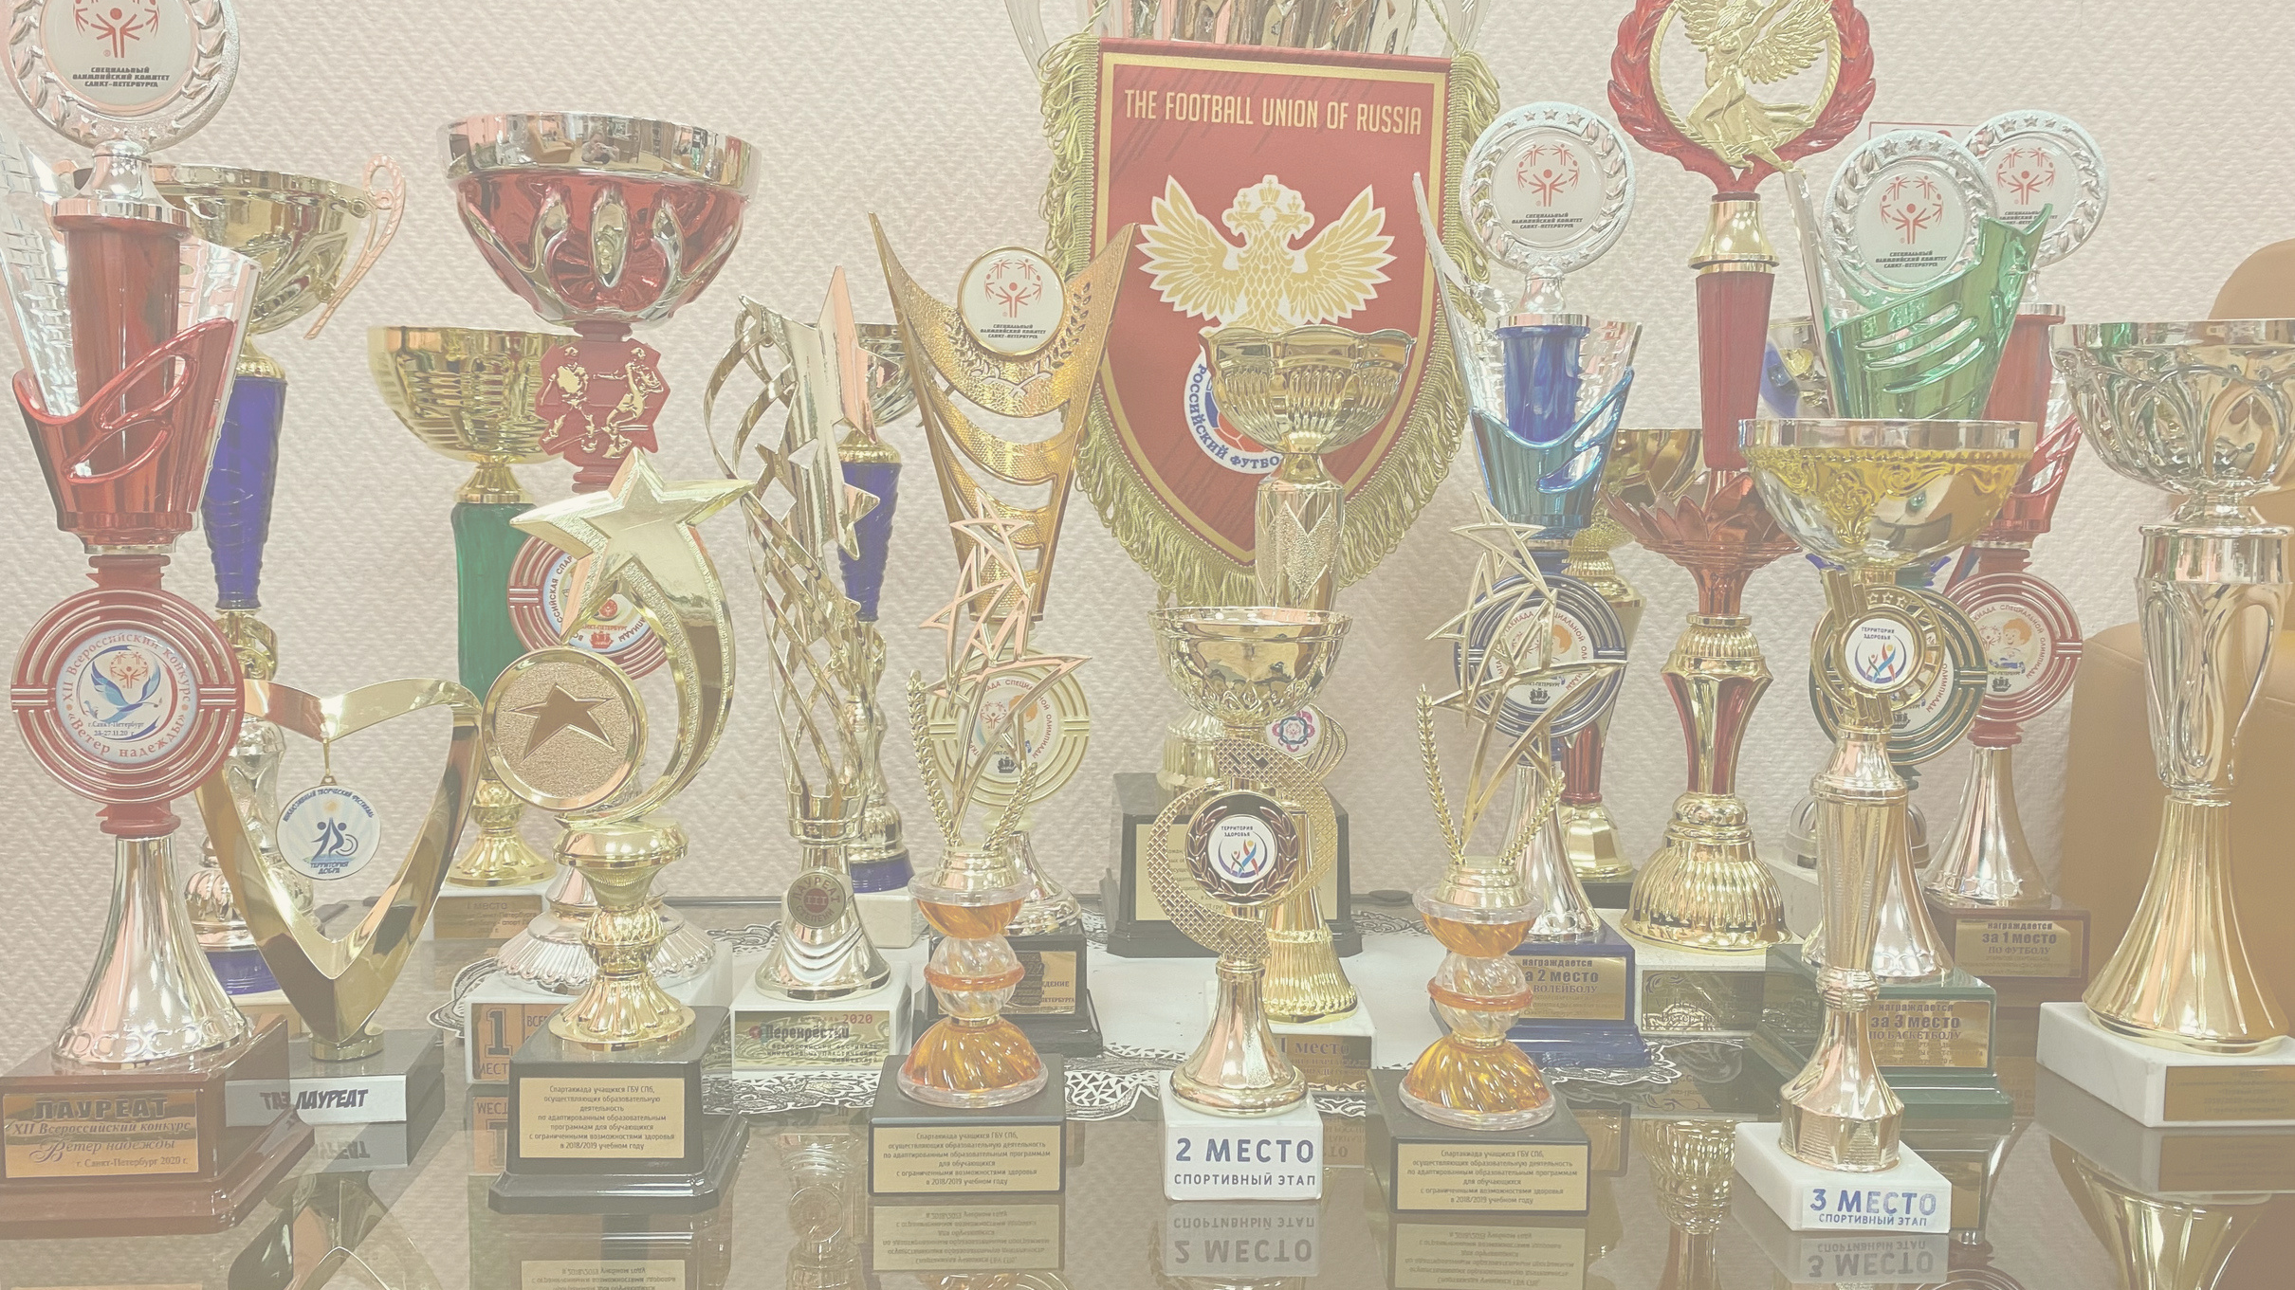
НАШИ ДОСТИЖЕНИЯ

Slide 23
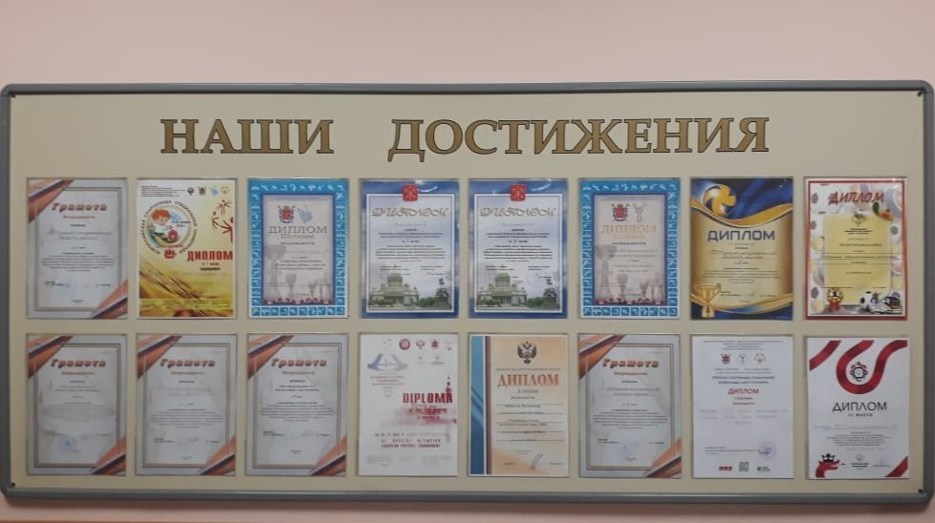

Slide 24
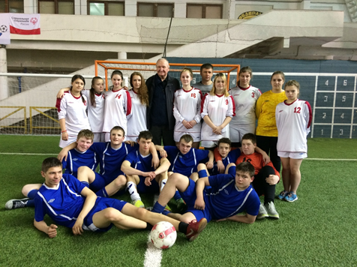
Физическое здоровье,
спортивно-оздоровительная работа

Slide 25
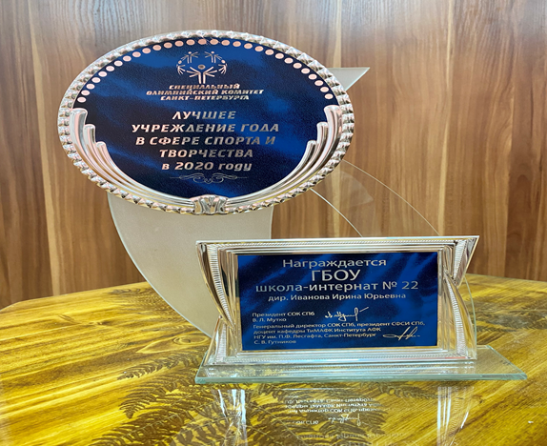

Slide 26
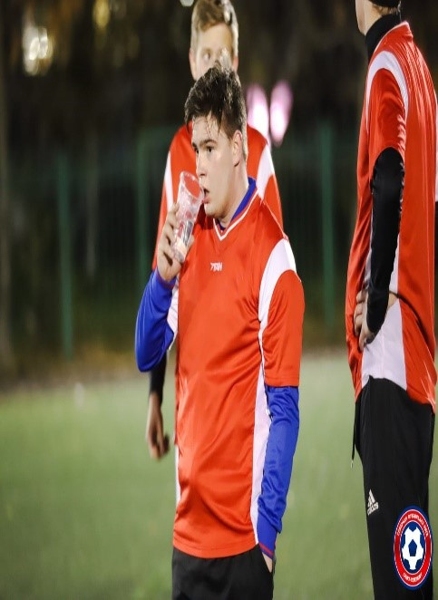
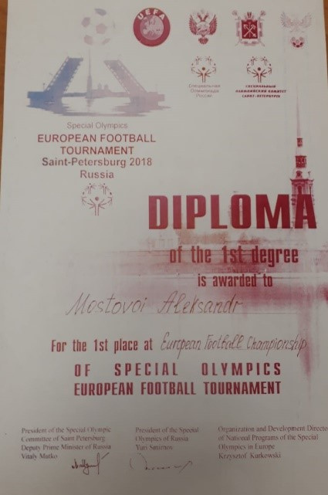

Slide 27
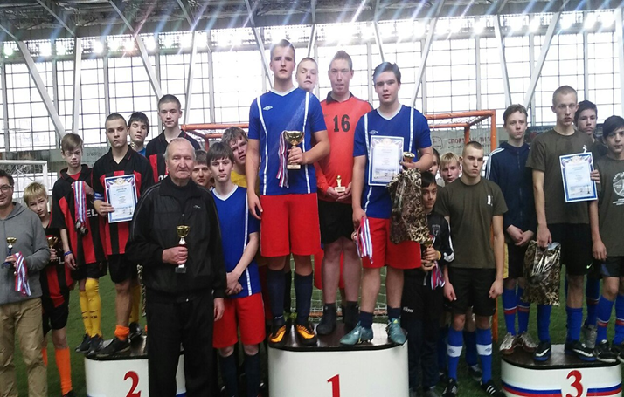

Slide 28
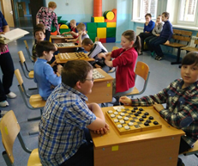
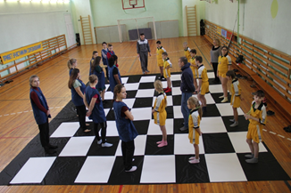

Slide 29
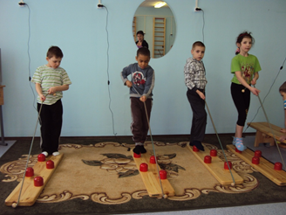
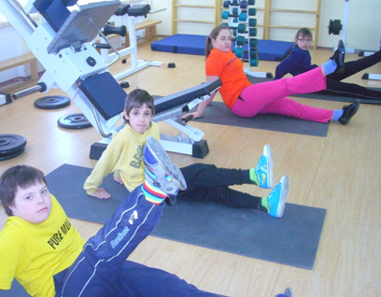

Slide 31
Социальное здоровье
(участие в социальных проектах)
Учащиеся школы-интерната принимают активное участие в:
- акции ко дню пожилого человека- приготовили поздравительные открытки для одиноких постояльцев Волосовского дома престарелых;
- городской экологической молодежной акции «Эко-вопрос»;
- проекте «Благотворительная ярмарка» БРОО «Особый Петербург»;
- городском образовательном проекте «Обучение доброльцев методикам профилактики асоциальных явлений в молодежной среде»;
- благотворительном проекте «Протяни руку ребенку!»;
- IХ Международном кинофестивале в Москве «Кино без барьеров» - социальный видеоролик «Добро» - победитель.

Slide 32
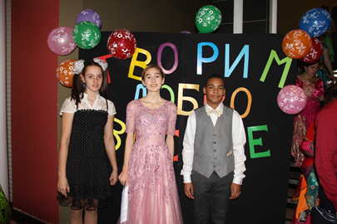
Забота о других помогает нашим учащимся приобрести много друзей и получить массу положительных эмоций! Наши артисты участвуют в благотворительном инклюзивном фестивале «Творим добро вместе!".

Slide 33
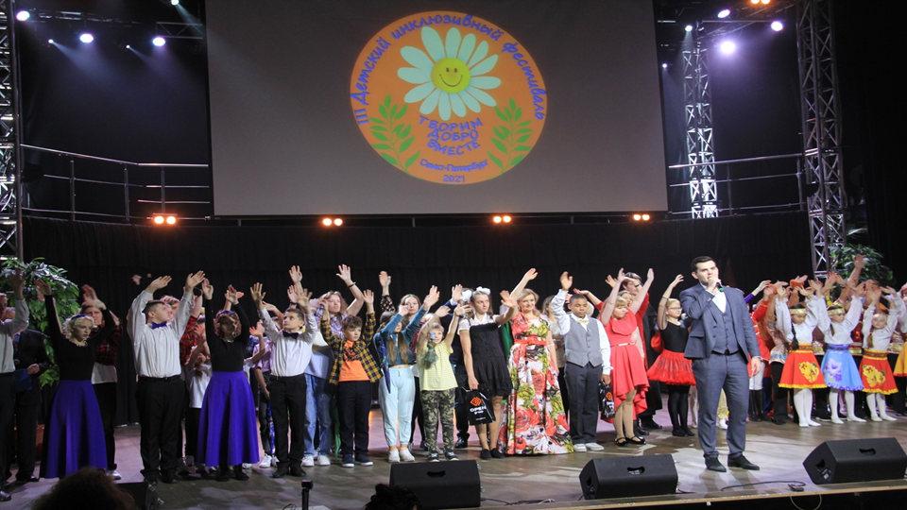

Slide 34
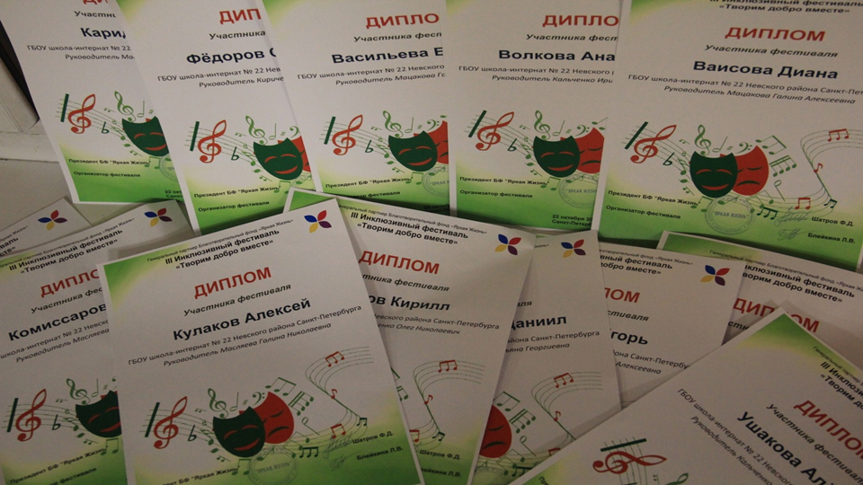

Slide 35
ЭКОЛОГИЧЕСКОЕ ЗДОРОВЬЕ
Школа-интернат ведет постоянную работу в формировании экологического здоровья обучающихся.
Приняли активное участие в акции «Экодежурный по стране», которая плавно перешла во Всероссийский фестиваль экологии и энергосбережения.
Ребята провели экодесант по уборке территории школы и экозанятия; участвовали в проектах #бумажныйбум и #добрыекрышечки (собирали макулатуру и пластиковые крышечки), занимались творчеством, делая поделки из природного материала. Не остались в стороне и наши шефы из СПБ ГБУ «Ленсвет». Заместитель начальника проектного отдела Мухортова Е.А. провела с ребятами
6-11 классов познавательно-игровое мероприятие об энергосбережении, а наши педагоги организовали челлендж «Мы-сберегаем вместе!»

Slide 36
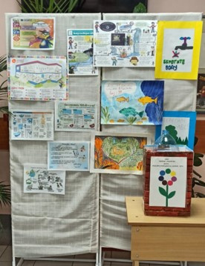
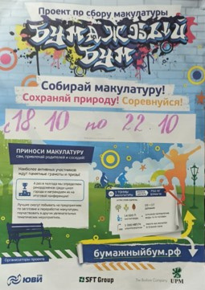

Slide 37
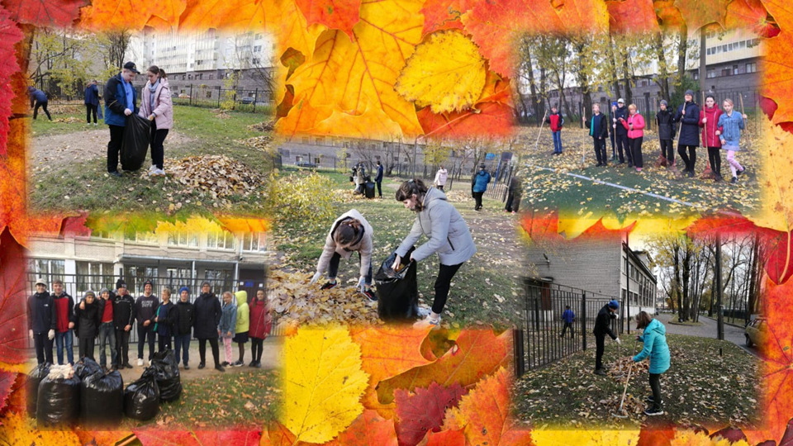

Slide 38
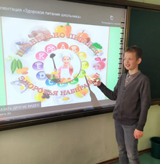
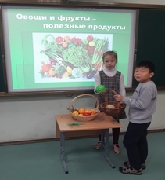
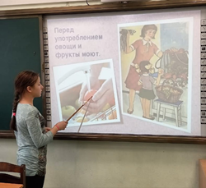
Ученики 2, 3 и 4 классов поучаствовали во Всероссийском уроке «День продовольствия», они узнали много нового о продуктах, полезных для здоровья. Правильно питаться это здорово!

Slide 39
Проблема сохранения и укрепления здоровья обучающихся школы-интерната находится в центре внимания всего педагогического коллектива и охватывает все компоненты: физическое, психическое, социальное и нравственное здоровье.
В школе-интернате созданы все необходимые условия для развития здоровьесберегающей деятельности.

Slide 40
Информационно-просветительская работа тесно переплетается с учебной деятельностью и ведется по направлениям:
с педагогическими кадрами – организация обучающих семинаров, практических занятий, тренингов, педагогических советов;
с обучающимися – групповые и индивидуальные беседы, практические занятия по основам жизнедеятельности, классные часы, праздники, консультации, просмотры видеофильмов, встречи со специалистами межведомственных служб;
с родителями – обучение ЗОЖ через общешкольные и классные родительские собрания, совместные мероприятия родителей, обучающихся и педагогов (приглашения на классные часы, собрания родителей и детей).

